Slide 1
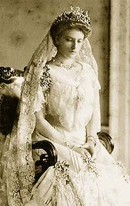
Alicia de Battenberg Princesa de Grecia,
una mujer épica y excepcional
Recopilado por:
Belén Pérez de Arado
Fuente: Wikipedia y Google
SEGUNDA PARTE: SU MATRIMONIO

Slide 2
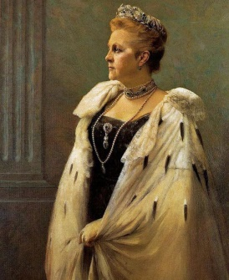
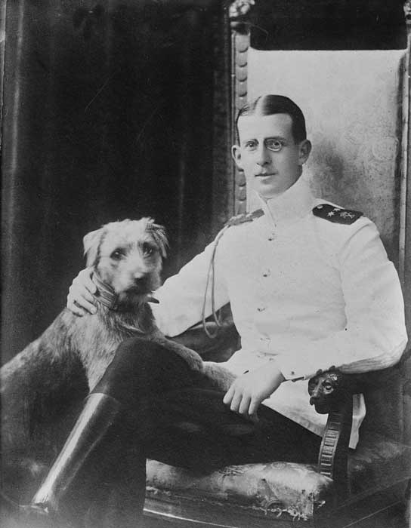
Los padres del príncipe Andrés
Padre: Christian IX de Dinamarca.
Madre: Luisa de Hesse-Kassel:
Padre: Constantino de Rusia
Madre: Alejandra de Sajonia- Altenburgo
Jorge I de Grecia
1845-1913
Olga de Rusia
1851-1926
Andrés de Grecia y Dinamarca
1882-1944
Hermanos del príncipe Andrés:
-Constantino I de Grecia, casado con Sofía de Prusia.
-Príncipe Jorge, casado con Marie Bonaparte princesa Napoleón.
-Alejandra, casada con Pablo Románov gran duque de Rusia.
-Príncipe Nicolás, casado con Elena Románova gran duquesa de Rusia.
-María, casada con el gran duque Jorge Mijailovich de Rusia.
-Cristóbal, casado con Nancy Stewart Worthington Leeds (Anastasia)

Slide 5
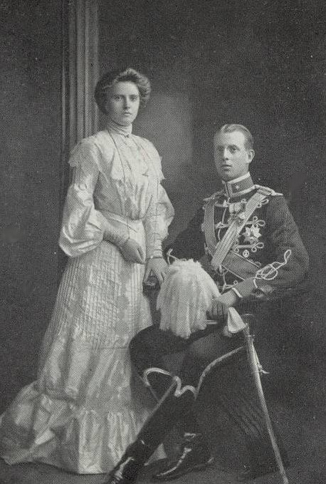
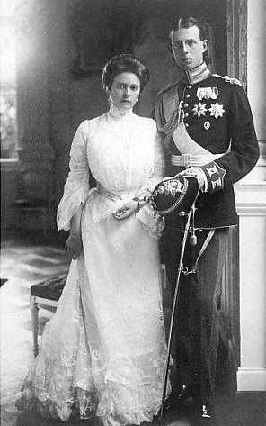
La guerra de los Balcanes, la revolución rusa, las guerras mundiales, los sucesivos exilios, el asesinato de su suegro en Grecia y el de sus tías y sobrinos en Rusia afectaron gravemente la estabilidad familiar de Alicia y Andrés.

Slide 6
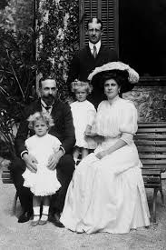
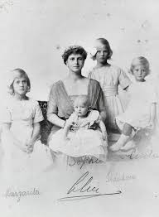
Con sus hijas Margarita, Teodora, Cecilia y Sofía.
Cecilia y Sofía morirían en diferentes accidentes con sus esposos e hijos.
Con su padre Luis de Battenberg , su esposo Andrés de Grecia y sus dos hijas mayores

Slide 7
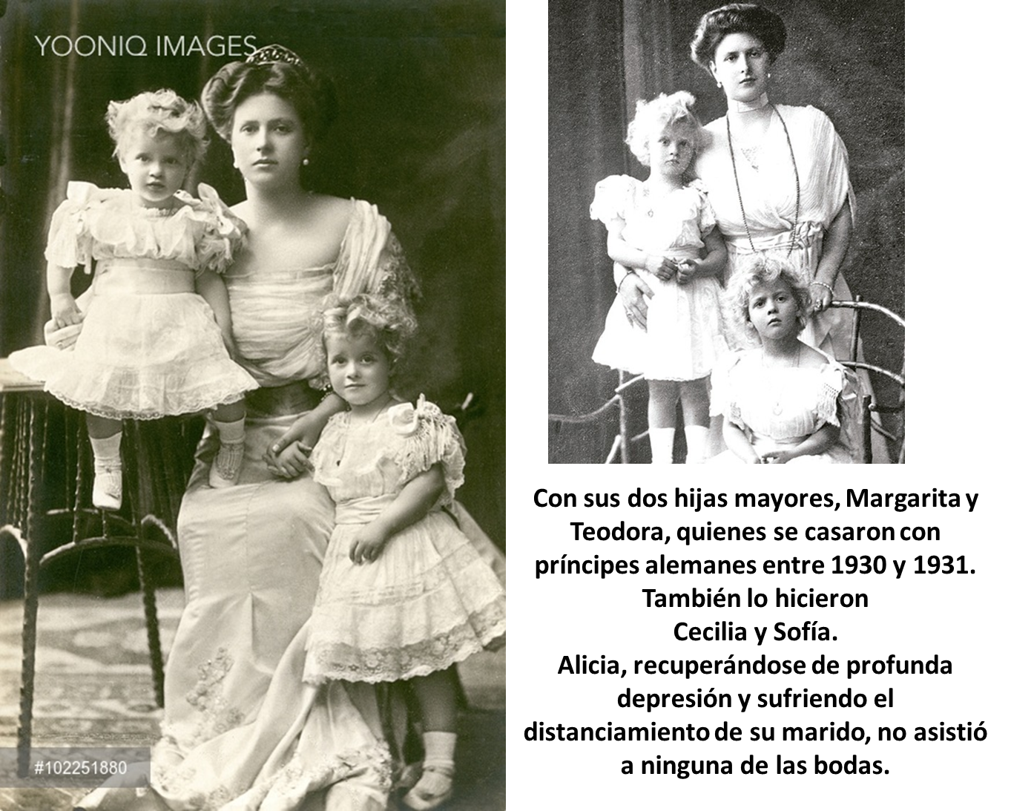

Slide 8
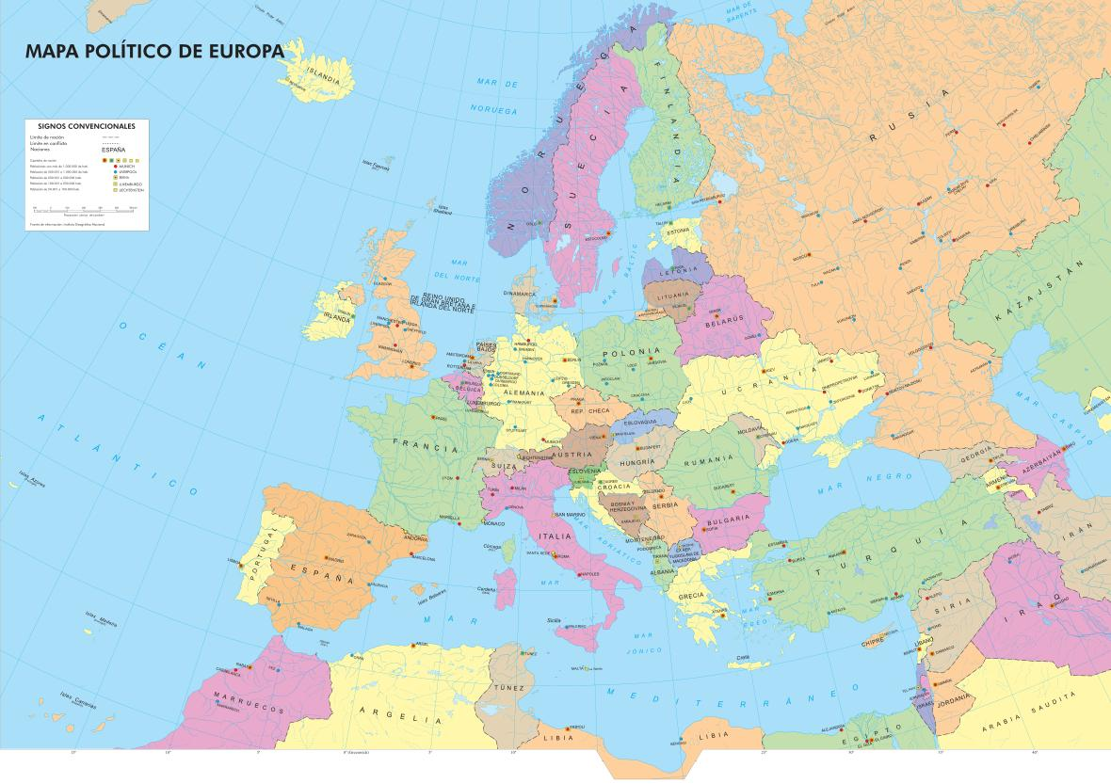
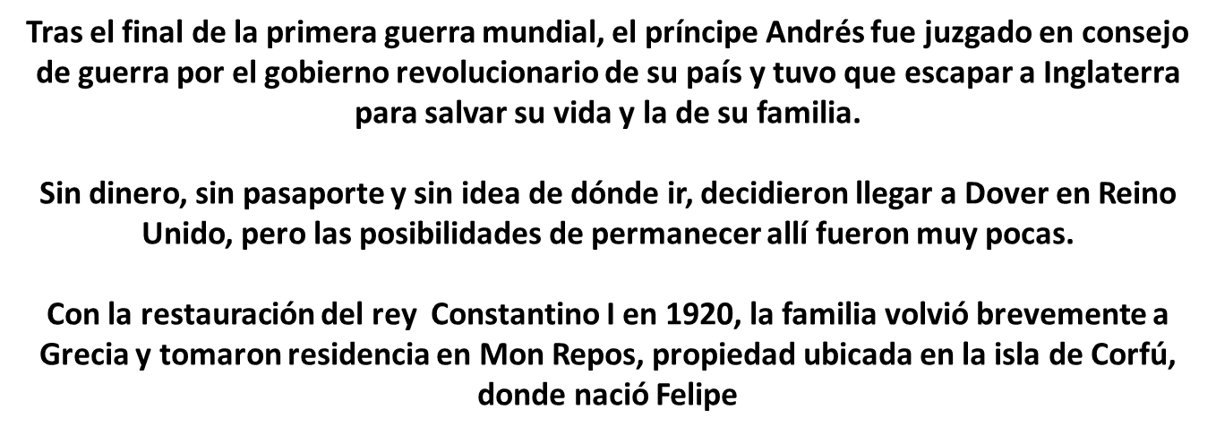

Slide 9
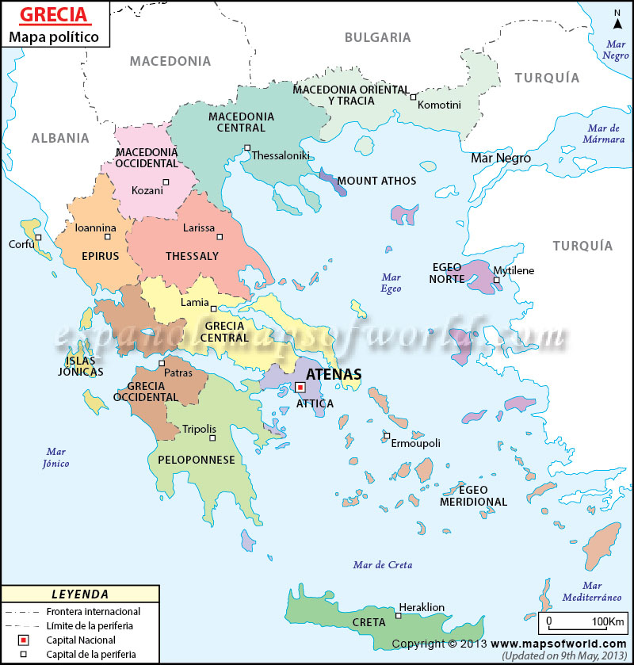
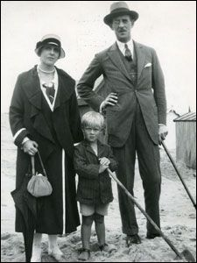
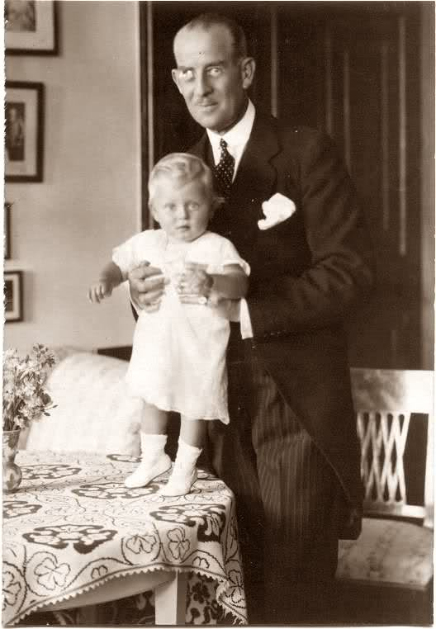
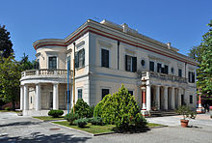
El príncipe Felipe de Grecia y Dinamarca, futuro Duque de Edimburgo, con sus padres Andrés y Alicia, príncipes de Grecia y Dinamarca, y la casa de Mon Repos en la isla de Corfú al noroeste de Grecia, donde nació Felipe en 1921.

Slide 10
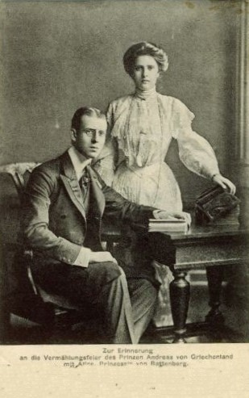
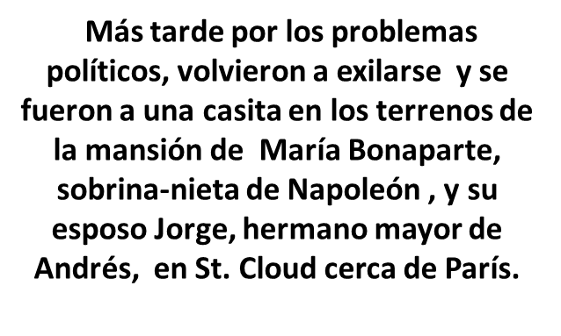
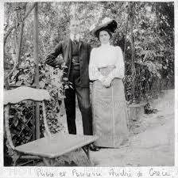
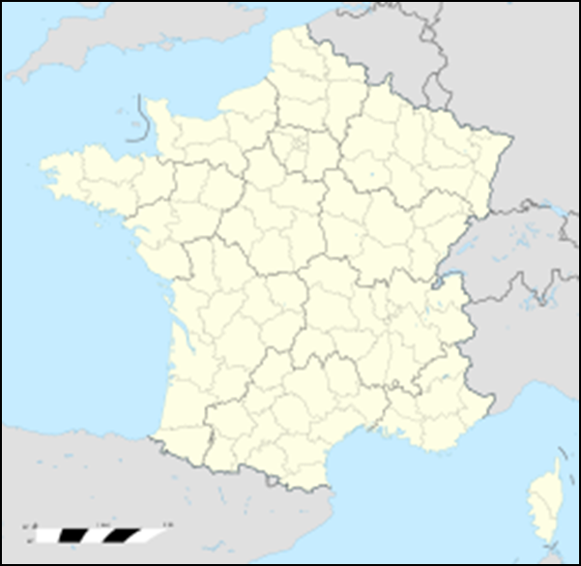
Francia

Slide 11
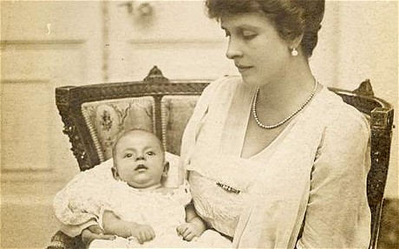
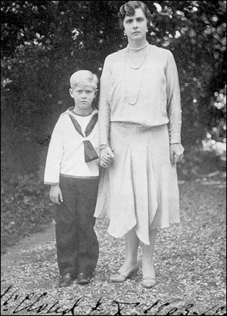
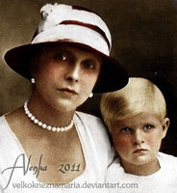
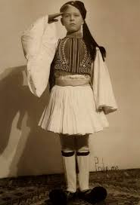
Felipe en varios momentos con su madre Alicia y con el uniforme de la Guardia real griega.
Sus padres lo adoraban, pero cuando tenía ocho años, su madre enfermó de los nervios. Por eso Felipe fue educado al principio con sus familia en Alemania y luego por su abuela Victoria y tíos Mountbatten en Inglaterra.
Su familia siempre tuvo dificultades económicas y Felipe fue educado en el ahorro.

Slide 12
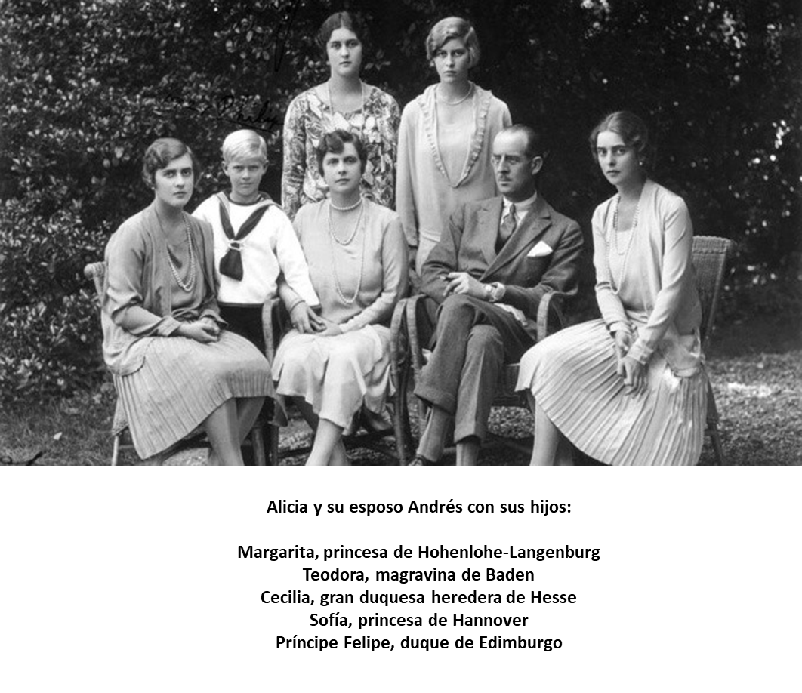

Slide 13
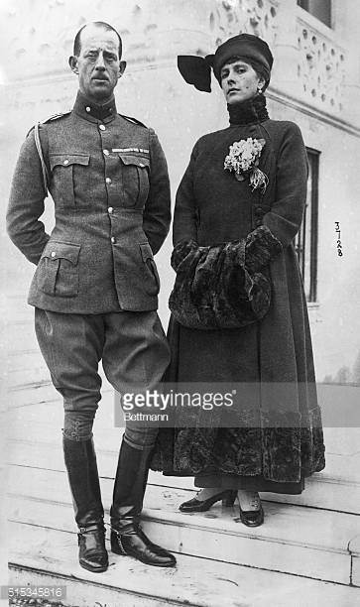
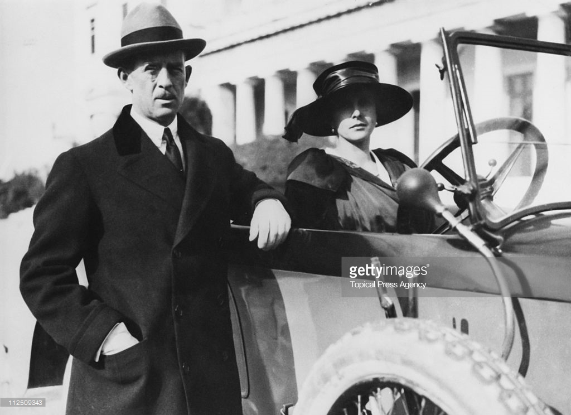

Slide 14
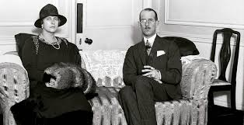
Alicia casada desde muy joven, tuvo una vida muy difícil a causa de las guerras, los exilios y las infidelidades de su esposo.
Enfermó de los nervios y la sedaron para internarla contra su voluntad en la clínica psiquiátrica en el lago de Constanza y pasó varios años en tratamiento.
Luego de recuperada de la larga crisis depresiva, halló consuelo en la iglesia Ortodoxa de la cual tenía conocimiento por su tía Isabel de Rusia y fundó en Grecia una hermandad dedicada a la ayuda de los más necesitados.

